Slide 1
第四章 温度检测
4.1温度与温标
温度是表征物体冷热程度的物理量
用来量度物体温度数值的标尺叫温标
1. 经验温标
经验温标的基础是利用物质体膨胀与温度的关系，把在两温度之间体积的总变化分为若干等份，并把引起体积变化一份的温度定义为1 度。按照这个原则建立的有摄氏度温标、华氏度温标。
t( ⁰F)=1.8t( ⁰C)+32

Slide 2
2. 热力学温标
分子运动停止时的温度为绝对零度，水的三相点，即液体、固体、气体状态的水同时存在的温度，为273.15K。水的凝固点，即相当摄氏温标0℃，华氏温标32℉，开氏温标为273.15K。热力学温标单位为开尔文，符号为K，定义水三相点的热力学温度的1/273.15 为1K。热力学温标和摄氏温标之间的关系为
t=T−273.15

Slide 3
4.1.2 测温方法
接触式测温法和非接触式测温法两大类。
接触式测温法的特点：测温元件直接与被测对象相接触，两者之间进行充分的热交换，最后达到热平衡，这时感温元件的某一物理参数的量值就代表了被测对象的温度值。优点：直观可靠，缺点：感温元件影响被测温度场的分布，接触不良等都会带来测量误差，另外温度太高和腐蚀性介质对感温元件的性能和寿命会产生不利影响。
非接触测温法的特点：感温元件不与被测对象相接触，而是通过辐射进行热交换，故可避免接触测温法的缺点，具有较高的测温上限。便于测量运动物体的温度和快速变化的温度。这种测温方法一般测温误差较大。

Slide 4
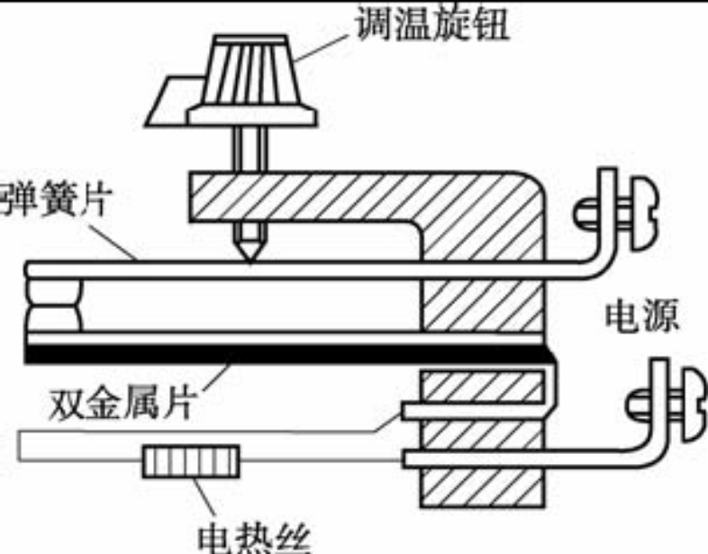
4.1.3 膨胀式温度计
双金属温度计
双金属温度开关

Slide 5
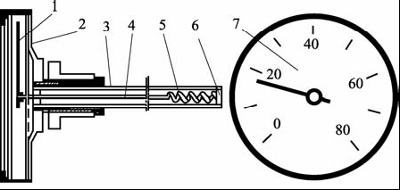
双金属温度计结构
1—指针；2—表壳；3—金属保护管；4—指针轴5—双金属感温元件；6—固定端；7—刻度盘

Slide 6

4.1.4 热电偶温度计
1. 热电效应
热电偶的测温原理是基于热电效应
导体A，B 称为热电极，触点1 测量时将它置于测温场所感受被测温度，故称为测量端，又称做工作端或热端。触点2 要求温度恒定，称为参考端或冷端。

Slide 7
2. 热电动势
接触电势和的温差电势
1) 接触电势e_{AB} =(kT/e)ln(N_{A}/N_{B})
e_{AB}——为导体A和B 在温度为T 时的接触电势，A和B的代表了电动势的方向；
k——为玻尔兹曼常数，k=1.38×10−23 J /K ；
e——为电子电荷量，e=1.6×10−19C；
T——为导体接触处的温度；
N_{A}，N_{B}——分别为导体A和B的自由电子密度。

Slide 8
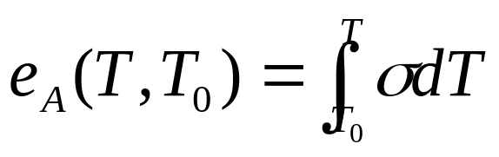
2) 温差电势
e_{A} (T,T₀ )——导体A 在两端温度分别为T 和T₀时的温差电势，T 和T₀的顺序代表了电动势的方向;
σ ——汤姆逊系数，表示温差1℃所产生的电动势值，大小与材料性质及两端温度有关。

Slide 9
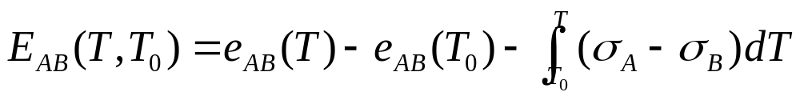
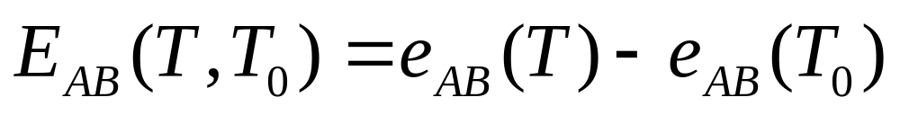
3) 闭合回路的总电势
导体A 和B 组成的热电偶闭合电路在两个接点处有两个接触电势e_{AB} (T)与e _{AB}(T0)，又因为 T > T 0 ，在导体A和B中还各有一个温差电势。因此闭合回路的总电动势为
忽略温差电势
热电偶的热电势的大小只与导体A 和B 的材质、冷热端温度T 和T0有关，而与导体的粗细长短以及导体的接触面积无关。

Slide 10
3. 热电偶的基本定律
1) 均质导体定律
由均质材料构成的热电偶的热电动势大小只与材料及结点温度有关，与热电偶的大小尺寸、形状及沿电极温度分布无关。

Slide 11
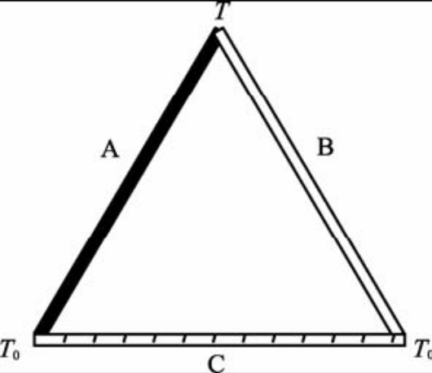
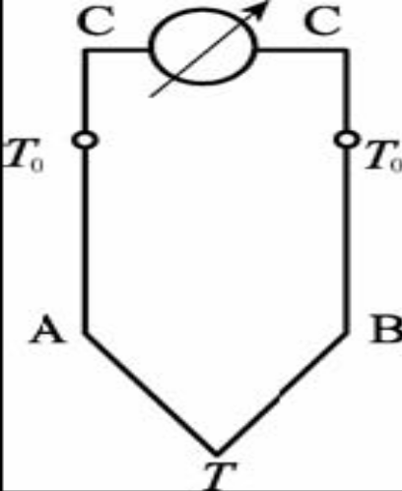
2) 中间导体定律
如果在热电偶回路中接入第三导体，只要与第三种导体相连接的两接点温度相同时，则接入第三种导体后，对热电偶回路中的总电势没有影响。
第三种导体的热电偶
接入中间导体的热电偶测温回路

Slide 12
3) 中间温度定律
在热电偶回路中，两接点温度为T、T₀时的热电动势，等于该热电偶在接点温度为T、T_{n}和T_{n}、T₀时热电动势的代数和，即
E_{AB}(T,T₀)=E_{AB}(T,T_{n})+E_{AB}(T_{n},T₀)
两端点在任意温度时的热电势为
E_{AB} (T,T_{n})=E_{AB} (T,0)−E _{AB}(T_{n},0)

Slide 13
各种热电偶的分度表都是在冷端温度为0℃时制成的，如果在实际应用中热电偶冷端温度不是0℃而
是某一中间温度T_{n}，这时仪表的指示值为EAB(T，T_{n})，而EAB(T_{n} ，0)值，可以通过分度表查得，则按照该电势值再查相应得分度表就可以得出被测对象得实际温度值。
EAB(T,0)=EAB(T,T_{n})+EAB(T_{n},0)

Slide 14
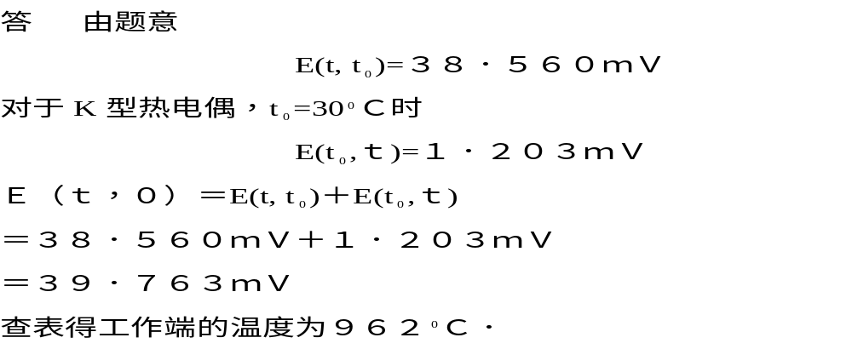
例如：利用镍铬镍硅(K型)热电偶测炉温时，工作时冷端温度(自由端温度) T ₀= 30℃，测得的热电势为38.560mV，问被测炉温（工作短温度）为多少？

Slide 15
4. 热电偶冷端温度补偿
1) 恒温法
保持冷端恒温的方法很多，常见的有以下两种：
(1) 冰点槽法。将热电偶冷端放在盛有绝缘油的试管中，然后再将其放入装满冰水混合物的冰点槽中。这种方法是一种理想的方法，只适用于实验室和精密测量中，工业中使用极为不便。
(2) 恒温箱法。将热电偶的冷端补偿导线引至电加热的恒温箱中，维持冷端为某一恒定的温度，通常恒温箱可供许多支热电偶同时使用，工业中常常采用这种方法。

Slide 16
2) 参比端温度修正法
修正公式为
EAB(T,0℃)=EAB (T,Tn,)+EAB (T_{n},0℃)
式中
EAB(T,T_{n} , )——测得的回路电势，
EAB (T_{n} ,0℃)可查分度表求得。通过上式求出总电动势E AB(T,0℃)，再反查分度表求出被测温度T。由于热电偶的热电特性是非线性的，所以不能简单地将温度直接相加。在使用微机测温时，多采用这种方法进行热电偶冷端温度补偿

Slide 17
3)电桥补偿法
电桥补偿法是利用不平衡电桥产生输出电势，以补偿热电偶由于冷端温度变化而引起的热电势变化。电桥补偿法有铜电阻补偿法、二极管补偿法和铂电阻补偿法等.
电桥平衡点设置在T₀＝20℃，即当T₀＝20℃时电桥平衡，而当T₀≠20℃时，电桥将产生不平衡输出电压ΔU_{ab}，此时热电偶亦因冷端温度不为20℃而产生偏移电势ΔE_{AB}(T₀),调解电阻，使ΔU_{ab}与ΔE_{AB}(T₀),相等。
无论热电偶冷端T₀温度如何变化，由于电桥的补偿作用，回路电势U₀只与热端温度有关，因而可以有效地检测温度。

Slide 18
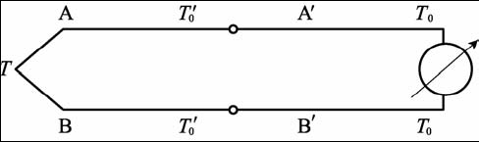
4) 补偿导线法
所谓补偿导线就是用热电性质与热电偶相近的材料制成导线,用它将热电偶的冷端延长到需要的地方，而且不会对热电偶回路引入超出允许的附加测温误差.。
带补偿导线的热电偶测温原理图
A、B－热电极；A'、B'－补偿导线；T0'－原参考端温度；T0－新参考端温度

Slide 19
E_{A′B′}(T0’,T0)= E_{AB}(T0’,T0)
带有补偿导线的热电偶回路的总热电势为
利用补偿导线将热电偶的参考端引至显示仪表，而显示仪表放在恒温和温度波动较小的地方，从而达到热电偶冷端温度补偿的目的.
补偿导线分延长型和补偿型两种，延长型导线的化学成分与被补偿的热电偶相同，补偿型导线则不同
使用补偿导线注意：型号极性不能接反；补偿导线和热电偶相连的两个接点温度要相同。

Slide 20
5. 常用工业热电偶
根据国际温标规定，T＝0℃时，用实验的方法测出各种不同热电极组合的热电偶在不同工作温度下所产生的热电势值，列成一张张表格，这就是常说的分度表

Slide 21
6. 热电偶的结构形式
为了适应不同的测温要求和使用条件，热电偶具有多种结构形式，如普通型、铠装型、薄膜型、表面型热电偶和浸入型热电偶等。其中最常见的是普通型和铠装型热电偶。
1) 普通型热电偶
普通型热电偶主要由热电极、绝缘管、保护套管、接线盒和接线端子组成

Slide 22
贵重金属热电极直径一般为0.3mm～0.65mm，廉价金属热电极的直径一般为0.5mm～3.2mm。热电极的长度由安装条件、插入深度来决定，一般为350mm～2000mm。绝缘管用于防止两根热电极短路，其材质取决于测温范围.
保护套管的作用是保护热电极不受化学腐蚀盒机械损伤
接线盒主要供热电偶参考端与补偿导线连接用，一般由铝合金制成

Slide 23
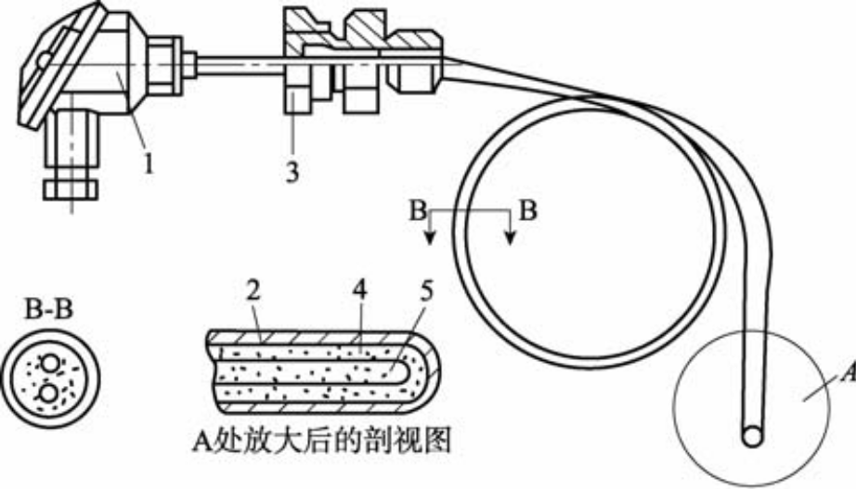
2) 铠装型热电偶
铠装型热电偶用金属套管、陶瓷绝缘材料和热电极组合加工而成
铠装热电偶具有能弯曲、耐高温、响应时间快和耐用等特点，测温范围为-200～1600℃
铠装型热电偶
1—接线盒；2—金属套管；3—固定装置；4—绝缘材料；5—热电极

Slide 24
3) 薄膜型热电偶
薄膜型热电偶是利用真空镀膜法将两电极材料蒸镀在绝缘基底上的薄膜热电偶，是一种比较先进的瞬态温度传感器，其热接点很薄，热惯性极小，反映速度极快，反应时间仅为毫秒级，因此专门用于测量各种形状的固体表面温度和动态温度测量

Slide 25
4) 隔爆型热电偶
隔爆型热电偶的基本参数与普通热电偶一样，区别在于它采用了防爆结构的接线盒。
当生产现场存在易燃易爆气体的情况下必须采用隔爆型热电偶。

Slide 26
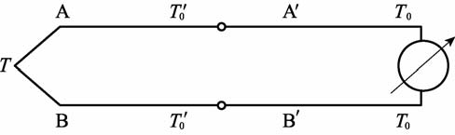
7. 热电偶实用测温电路
热电偶可以测量单点温度、两点之间的温差、平均温度和几点温度之和。
1) 测量某一点的温度
测量某一点温度的原理电路如图 所示。图中T 为工作端，A′B′为延伸导线，与导体A、B 具有相近的热电特性；T0为原参考端温度，T0′为新的冷端温度。连接时应注意，热电偶冷端和补偿导线接点的两个端子必须保持在同一温度上，否则将引起误差。

Slide 27
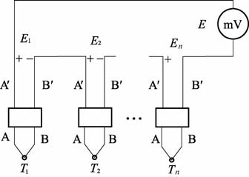
2) 热电偶的串联
下图1为若干支同型号的热电偶正向串联，称为热电堆，其总电势为各热电势之和。
采用热电堆来测量同一温度，可使输出电势增加，提高仪表的灵敏度。但当一支热电偶出现故障，整个仪表回路开路，不能正常工作。
图1 正向串联

Slide 28
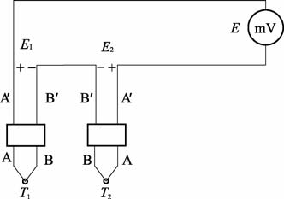
两支同型号热电偶反向串联，测温回路总电势等于两热电偶电势之差
图2反相串联

Slide 29
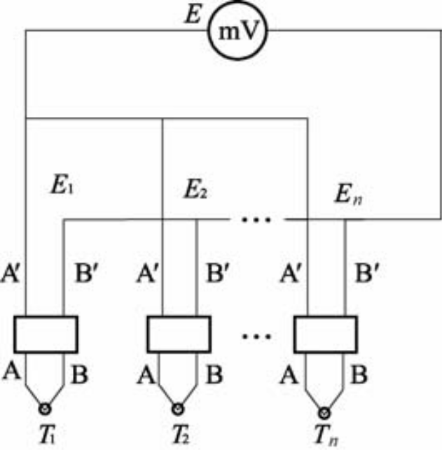
3) 热电偶的并联
将 n支同型号的热电偶的正极和负极分别连接在一起，组成热电偶并联电路，如果这n 支同型号的热电偶的电阻值相等，则并联电路的总电势等于n 支热电偶热
电势的平均值。

Slide 30
4.1.5 热电阻温度计
利用导体和半导体的电阻随温度变化这一性质做成的温度计称为热电阻温度计。
热电阻温度计最大的特点是测量精度高，在测量500℃以下高温时，其输出信号比热电偶大得多，性能稳定，灵敏度高，可在－272.3～1100℃范围内测温。热电阻温度计输出为电信号，便于远传、多点测量和自动控制，不需要冷端温度补偿。
缺点是需要电源激励，有自热现象、引线误差等影响测量精度。

Slide 31
电阻式温度传感器分为金属热电阻和半导体热敏电阻
1. 热电阻的工作原理和材料
纯金属具有正的温度系数， 可以作为测温元件.
作为测温用的热电阻应具有下列要求：
电阻温度系数大，以获得较高的灵敏度；
电阻率高， 元件尺寸可以小；
电阻值随温度变化尽量是线性关系；
在测温范围内， 物理、化学性能稳定；
材料质纯、 加工方便和价格便宜等。铂、铜、铁和镍是常用的热电阻材料， 其中铂和铜最常用。

Slide 32
工业上常用的金属热电阻有铂电阻和铜电阻
（1）铂热电阻的统一型号为WZP，铂是一种贵金属，它的特点是精度高，稳定性好，性能可靠，尤其是耐氧化性能很强。
铂在很宽的温度范围内约1200℃以下都能保证上述特性。铂很容易提纯，复现性好，有良好的工艺性，与其他材料相比，铂有较高的电阻率，因此普遍认为是一种较好的热电阻材料。
铂电阻的缺点是其电阻温度系数比较小，价格贵。铂在高温下， 易受还原性介质污染，使铂丝变脆并改变铂丝电阻与温度间的关系， 因此使用时应装在保护套管中。

Slide 33
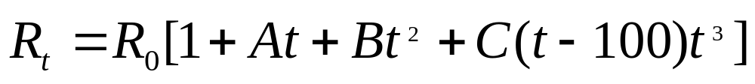
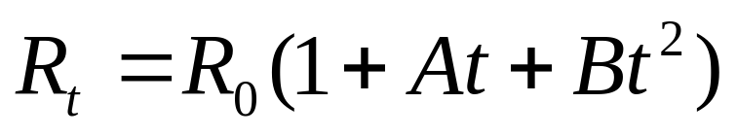
在－200～0℃范围内，铂电阻与温度的关系为
在0～850℃范围内，铂电阻与温度的关系为
式中， R₀ ——温度为0℃时电阻值；
R _{t}——温度为t℃时得电阻值；
A——常数A = 3.90802×10−3 /℃；
B——常数B = −5.082×10−7 / ℃；
C——常数C = −4.2735×10−12 /℃。
铂电阻的分度号为Pt100和Pt10两种，是指在0℃时铂电阻的阻值R0为100Ω和10Ω

Slide 34
（2.） 铜电阻
铜热电阻的统一型号为WZC铜易于加工提纯，价格便宜，电阻与温度关系呈线性关系（次于铂，银），在-50℃～＋150℃测温范围内稳定性好。因此在一般测量精度要求不高、温度较低的场合，普遍地使用铜电阻。在-50～+150℃测温范围内，铜电阻值与温度得线性关系为
R_{t} = R₀ (1+α t )
R₀ ——温度为0℃时电阻值；
R_{t} ——温度为t℃时得电阻值；
α ——铜电阻温度系数，α = 4.25×10−3 /℃。
铜电阻的分度号为Cu100和Cu50两种，是指在0℃时铜电阻的阻值R0为100Ω和50Ω。缺点是电阻率低，易氧化。

Slide 35
（3） 热电阻的结构型式
工业用热电阻主要由电阻体、绝缘体、保护套管和接线盒等组成，通常还具有与外部测量及控制装置、机械装置相连接的部件。工业热电阻具有普通型、铠装
型和专用型等形式。
普通型热电阻与普通热电偶的外形结构极为相似，保护套管和接线盒基本相同，只是热电阻体和引线方式与热电偶不同

Slide 36
铠装热电阻将电阻体预先拉制成型并与绝缘材料和保护套管连成一体，直径小，易弯曲，抗震性能好。
专用热电阻用于一些特殊的测温场合，如端面热电阻由特殊处理的线材绕制而成，与一般热电阻相比，能更紧地贴在被测物体的表面；轴承热电阻带有防震结构，能紧密地贴在被测轴承的表面，用于测量带轴承设备的轴承温

Slide 37
（4） 热电阻的引线方式
热电阻温度计一般由热电阻、引线、连接导线、测量桥路和显示仪表组成，热电阻作为测量桥路的一个桥臂电阻引线的电阻在环境温度变化的情况下会发生变化，对测量结果影响较大。目前常用的引线方式由两线制、三线制和四线制3种.

Slide 38
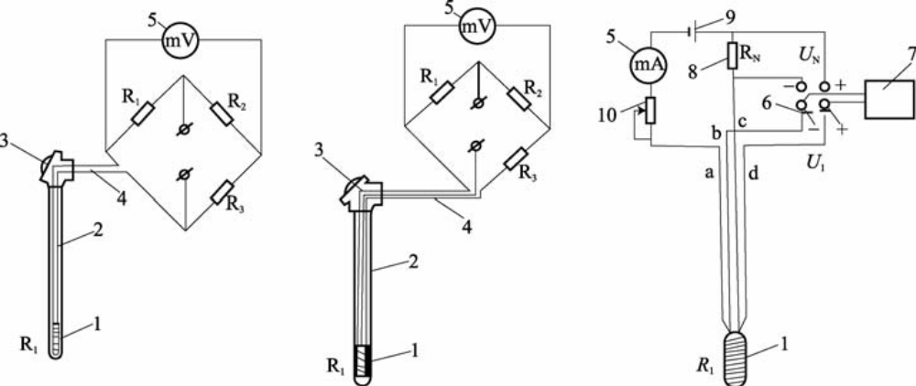
(a) 两线制 (b) 三线制 (c) 四线制

Slide 39
两线制是指在热电阻体的两端各连接一根导线的引线方式，这种引线方式比较简单，但由于两根引线都接在电桥的一个桥臂上，引线电阻及其变化值会给测
量结果带来附加误差，适用于引线较短，测量精度要求不高的场合.

Slide 40
三线制引线方式可以较好地消除引线电阻的影响，测量精度比两线制高，应用比较广泛。工业热电阻通常采用三线制接法，尤其在测温范围窄、导线长、架设铜导线途中温度易发生变化等情况下，必须采用三线制接法。

Slide 41
四线制接线方式能完全消除引线电阻带来的附加误差，且在连接导线阻值相同时，也可消除连接导线的影响。这种引线方式主要用于高精度的温度检测。

Slide 42
2 、热敏电阻
1. 热敏电阻的类型
热敏电阻可按电阻的温度特性、 结构、 形状、 用途、 材料及测量温度范围等进行分类。 
1） 按温度特性分类
热敏电阻按温度特性可分为三类
负温度系数热敏电阻：简称NTC
临界负温度系数热敏电阻：简称CTR
正温度系数热敏电阻： 简称PTC

Slide 43
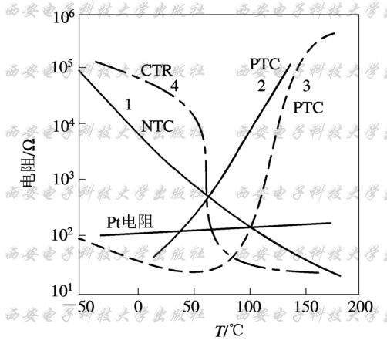

Slide 44
2） 按材料分类
热敏电阻按材料一般分为陶瓷、 塑料、 金刚石、 单晶、 非晶热敏电阻等。 
3） 按工作温度范围分类
（1） 低温热敏电阻： 其工作温度低于-55℃。 
（2） 常温热敏电阻： 其工作温度范围为-55～315℃。
（3） 高温热敏电阻： 其工作温度高于315℃

Slide 45
热敏电阻的优点：
电阻温度系数大，灵敏度高；
电阻值高，引线电阻对测温没有影响，使用方便；
体积小，热响应快；
结构简单可靠，价格低廉；
化学稳定性好，使用寿命长。
缺点：互换性差，测温范围较窄。

Slide 46
4.1.6 辐射测温仪表
辐射测温是一种非接触测温，主要是利用光辐射来测量物体温度。
辐射能以波动形式表现出来，其波长的范围极广，从短波、X 光、紫外光、可见光、红外光一直到电磁波。而在温度测量中主要是可见光和红外光。
辐射测温时，辐射感温元件不与被测介质相接触，不会破坏被测温度场，可实现遥测；测量元件不必达到与被测对象相同的温度，可测量高温

Slide 47
辐射测温仪表主要由光学系统、检测元件、转换电路和信号处理电路等部分组成
被测对象
光学系统
检测元件
转换电路
信号处理
参考光源
辐射测温仪表主要组成框图

Slide 48
辐射测温的常用方法有亮度法、全辐射法、比色法和多色法等。
亮度法：按物体的光谱或部分连续波长辐射亮度推
算温度
全辐射法：按物体全波长范围的辐射亮度推算温度
比色法：按物体两个波长的光谱辐射亮度之比推算
温度
多色法：按物体多个波长的光谱辐射亮度和物体发
射率随波长变化的规律来推算温度
辐射测温仪表有全辐射高温计、光学高温计、光电高温计、比色高温计、红外探测器、红外测温仪、红外热像仪等。

Slide 49
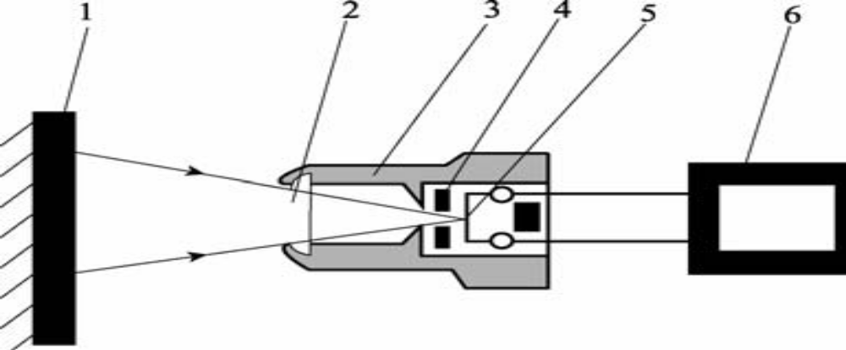
（1）全辐射温度计
全辐射温度计由辐射感温器、显示仪表及辅助装置构成
全辐射温度计的工作原理
1－被测物体；2－物镜；3－辐射感温器；
4－补偿光栏；5－热电堆；6－显示仪表

Slide 50
被测物体的热辐射能量，经物镜聚集在热电堆(由一组微细的热电偶串联而成)上并转换成热电势输出，其值与被测物体的表面温度成正比，用显示仪表进行指示记录。图中补偿光栏由双金属片控制，当环境温度变化时，光栏相应调节照射在热电堆上的热辐射能量，以补偿因温度变化影响热电势数值而引起的误差。

Slide 51
(2)光学高温计和光电高温计
光学高温计是利用受热物体的单色辐射强度随温度升高而增加的原理制成的，由于采用单一波长进行亮度比较，因而也称单色辐射温度计。物体在高温下会发光，也就具有一定的亮度，物体的亮度与其辐射强度成正比，所以受热物体的亮度大小反映了物体的温度。通常先得到被测物体的亮度温度，然后转化为物体的真实温度.
光学高温计结构简单，使用方便，测温范围广(700℃～3200℃)，一般可满足工业测温的准确度要求。光学高温计目前广泛用于高温熔体、炉窑的温度测量，是冶金、陶瓷等工业部门十分重要的高温仪表

Slide 52
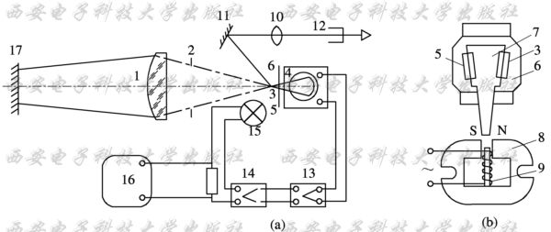
光电高温计的工作原理
图 WDL型光电高温计工作原理图
(a) 工作原理示意图； (b) 光调制器

Slide 53
光电高温计的工作原理如图所示。 从被测物体17的表面发出的辐射能由物镜聚焦， 通过孔径光阑2和遮光板6上的孔3， 透过装于板6内的红色滤光片入射到硅光电池4上， 被测物体表面发出的光束必须盖满孔3， 这点可用瞄准系统观察、 调节。 瞄准系统是由瞄准透镜10， 反射镜11和观察孔12组成。 从反馈灯15发出的辐射能通过遮光板6上的孔5， 透过同一块红色滤光片也投射到同一个硅光电池4上。 在遮光板6的前面装有每秒钟振动50次的光调制器。 光调制器的原理如图（b）所示， 激磁绕组通以50 Hz的交流电， 由此产生的交变磁场与永久磁钢8相互作用， 使调制片7产生每秒钟50次的机械振动，

Slide 54
交替打开和遮住孔3与孔5， 使被测表面17和反馈灯15发出的辐射能交替地投射到硅光电池4上。 当反馈灯与被测表面的辐射亮度不同时， 硅光电池将产生一个脉冲光电流I， 他与这两个单色辐射亮度之差成正比，此脉冲光电流经前置放大器13放大后， 再送到主放大器14进一步放大。 主放大器由倒相器、 差动相敏放大器和功率放大器组成。 功率放大器输出的直流电流通过反馈灯15， 该灯的亮度与流经的电流有一定关系。

Slide 55
当流经的电流变化到使其单色辐射亮度与被测物体的单色辐射亮度相同时， 则脉冲光电流接近于零。 这时通过反馈灯的电流大小就代表被测物体的辐射亮度， 也就代表了被测物体的温度。 选用温度刻度的电子电位差计16自动指示与记录通过反馈灯的电流大小。 由上述讨论可知， 稳态时反馈灯的亮度接近于被测物体的亮度。

Slide 56


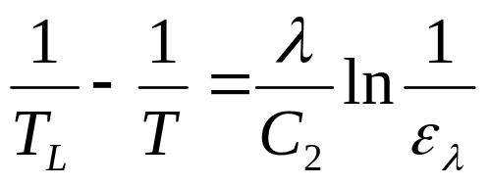
4.1.7辐射测温仪表的表观温度
辐射仪表的表观温度是指在仪表工作波长范围内，温度为T的辐射体的辐射情况与温度为TA的黑体的辐射情况相等，则TA就是该辐射体的表观温度。
（1）亮度温度
物体在辐射波长为 温度为T时的亮度，和黑体在相同波长，温度为 T_{L}时的亮度相等时，称T_{L}为该物体的波长为 时的亮度温度
C₂普朗克第二辐射常数，C₂=1.438*10⁻²m.K

Slide 57
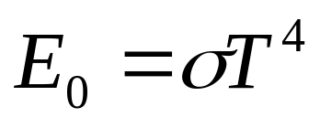
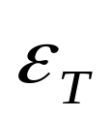
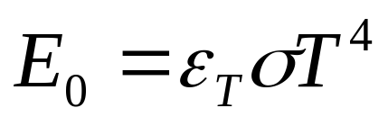
（2）辐射温度
绝对黑体的热辐射能量与温度之间的关系为
所有物体的全发射率 均小于1，则其幅射能量与温度之间的关系表示为:
一般全辐射温度计选择黑体作为标准体来分度仪表，此时所测的是物体的辐射温度，即相当于黑体的某一温度T_{P}。在辐射感温器的工作谱段内，当表面温度为T_{P} 的黑体的积分辐射能量和表面温度为T的物体之积分辐射能量相等时，即

Slide 58
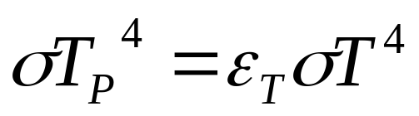
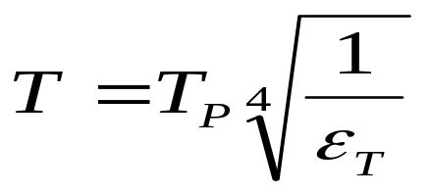
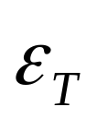
则物体的真实温度为
当已知物体的全发射率 和辐射温度计指示的辐射温度T_{P} 时，就可算出被测物体的真实表面温度。

Slide 59
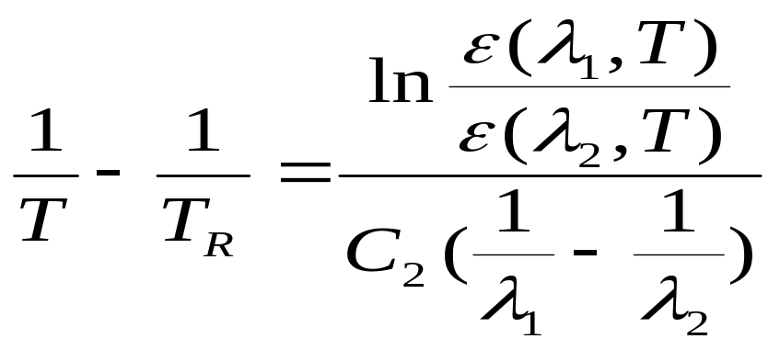



(3)比色温度
热辐射体与绝对黑体在两个波长的光谱辐射亮度比相等时，称黑体的温度T_{R}为热辐射体的比色温度。物体实际温度与比色温度的关系：
式中
分别为物体在

Slide 60
光纤温度传感器
采用光纤为敏感元件或能量传输介质而构成的新型测温仪表，分为功能型和非功能型
1. 功能型
功能型也称物性型或传感型，光纤在这类传感器中不仅作为光传播的波导,而且具有测量的功能。该类传感器利用某种参数随温度而变化的特性作为传感器的主体，即将其作为敏感元件进行测温。 

Slide 61
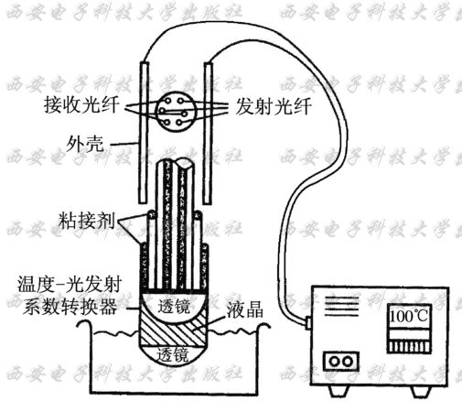
非功能型传感器又称传光型，是由其他敏感元件感受被测量的变化，光纤仅作为光信号的传输介质。

Slide 62
测温原件的安装
注意合理选择测点位置，并使测温元件与流体充分接触
1、测点位置要选择有代表性的地点，不能在温度的死角区域，尽量避免电磁干扰。
2、要保证测温元件有一点的插入深度，元件的感温点应处于中心流速最大处。对于大管径的管道，测温元件可以垂直插入，对于小口径管道，测温元件可插入弯头或加装扩大管。
3、对于高温管道，在测点处要加保温材料隔热，以较少热损失带来的测量误差。

Slide 63
连接导线的安装
1、按规定型号配用热电偶，补偿导线，注意极性。
2、导线应尽量避免有接头，绝缘性要好，严禁与交流导线一起敷设，以免干扰。
3、应将连接导线与补偿导线穿入金属管或置于汇线槽中。

Slide 64
用分度号为K的热电偶测温，其参比端温度为25℃，被测温度为750℃，其产生的热电势是多少?（其中E(25,0)=1.000mV,E(750,0)=31.213mV,E(725,0)=32.057mV）

